Slide 1

Schlussdemo
Web-Überleitungstool für CHOP-Kataloge
Präsentation von Lena Georgescu
Im Team mit Martin, Marula, Florin und Merlin

Slide 2
Ablauf und Inhalt
Erinnerung an Aufgabe
Demo
Positives
Lehrreiche Momente
Fazit

Slide 3



Erinnerung an Aufgabe
«Webüberleitungstool für CHOP-Kataloge»
Veröffentlicht CHOP-Katalog
Muss Unterschiede zu vorherigen Jahren finden

Slide 4
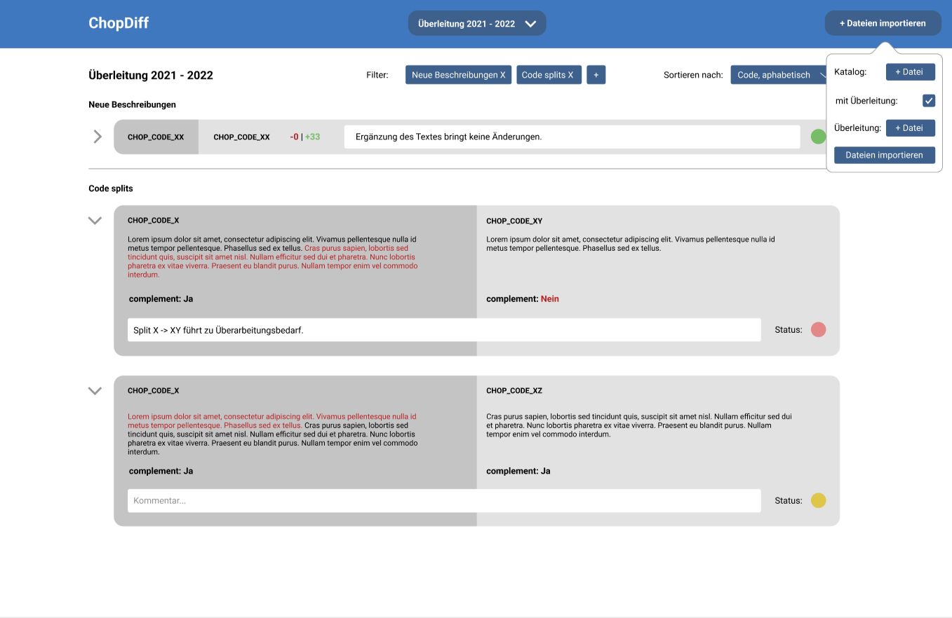

Slide 5
Positives: Produkt
Requirements erfüllt
Design nahe an Muster
Späte Wünsche konnten umgesetzt werden

Slide 6
Positives: Teamarbeit
Konnten von ESE-Erfahrung profitieren
Treffen vor Ort
Pair Programming

Slide 7
Lehrreiche Momente: Kommunikation
Zu grosse Hemmungen bei Fragen
Slack-Kanal hilft
Konnte gegen Ende verbessert werden

Slide 8
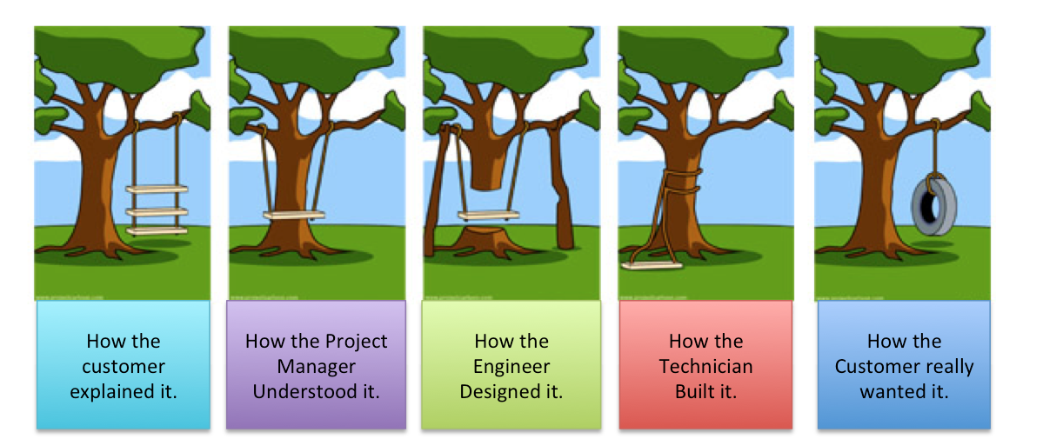
Lehrreiche Momente: Requirements

Slide 9
Lehrreiche Momente: Requirements
Uneinigkeit bei Requirements
Erfolgreicher Usability Test?
Kein Fehler unsererseits

Slide 10
Lehrreiche Momente: Testing
Ziel: Frühes Testing
Realität: Ein paar Tests gegen Ende
Problem: Zu viele Tasks/Iteration?
Späte Installation schwierig
Meeting mit Zühlke

Slide 11
Lehrreiche Momente: Planung
Besseres Zeitmanagement als im ESE
Weniger Arbeit gegen Ende
Sprints hilfreich

Slide 12
Fazit
Lehrreiche praktische Erfahrung
Neue Technologien
Angenehme Zusammenarbeit mit SwissDRG

Slide 13

Fragen?

